Slide 1
Chapter 2.
시계열 데이터패턴 추출이해 및 적용하기
(총3주)
김경원(cheonbi@snu.ac.kr)

Slide 2
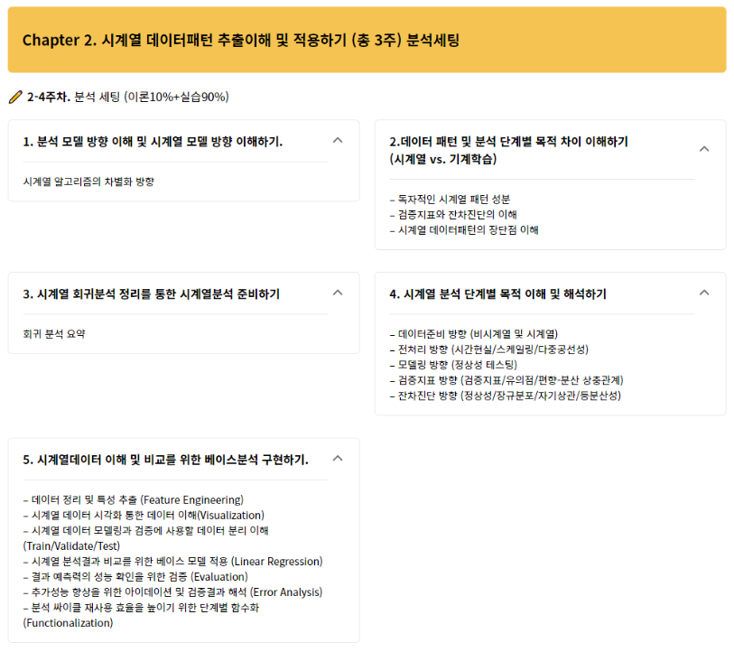
3주차
강의의 목적

Slide 3
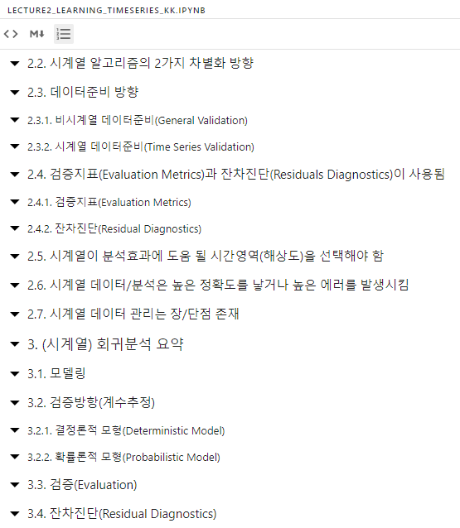

Slide 4
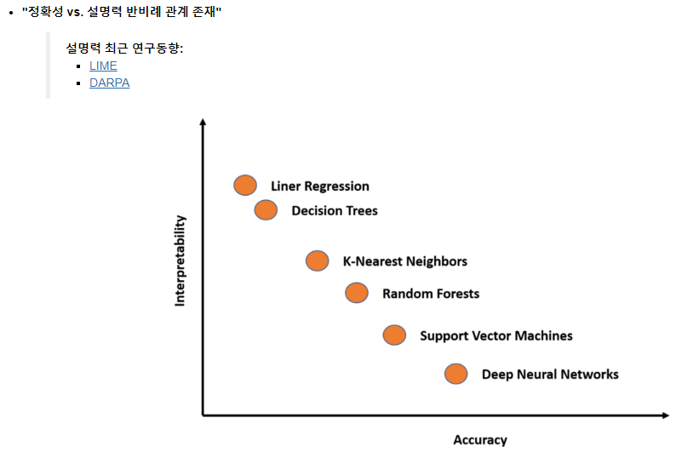
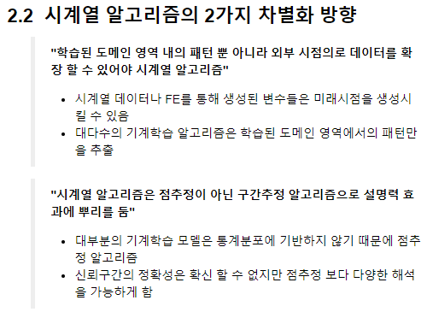
2. 시계열 데이터/분석과 기계학습의 차이

Slide 5
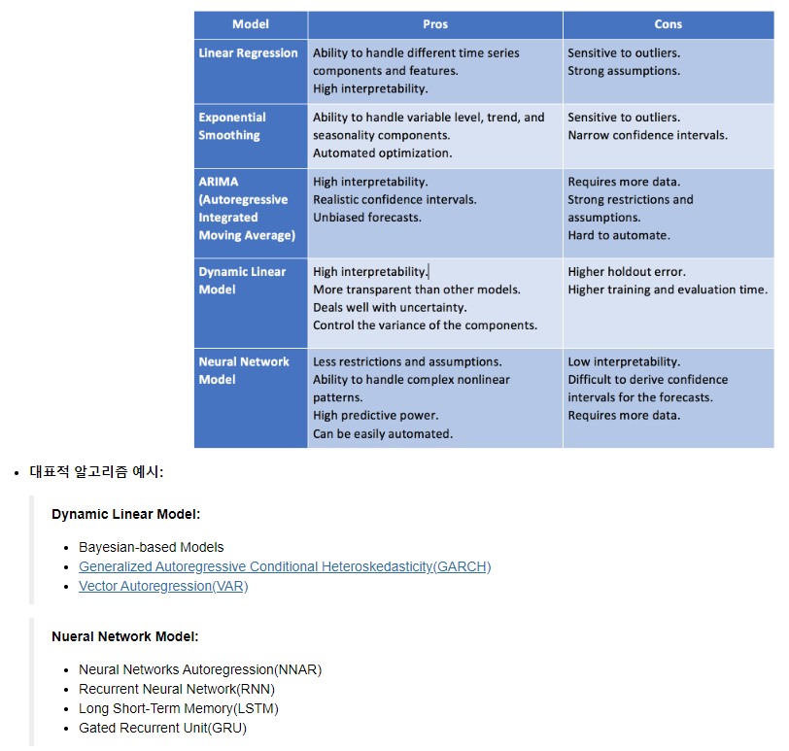
2. 시계열 데이터/분석과 기계학습의 차이

Slide 6
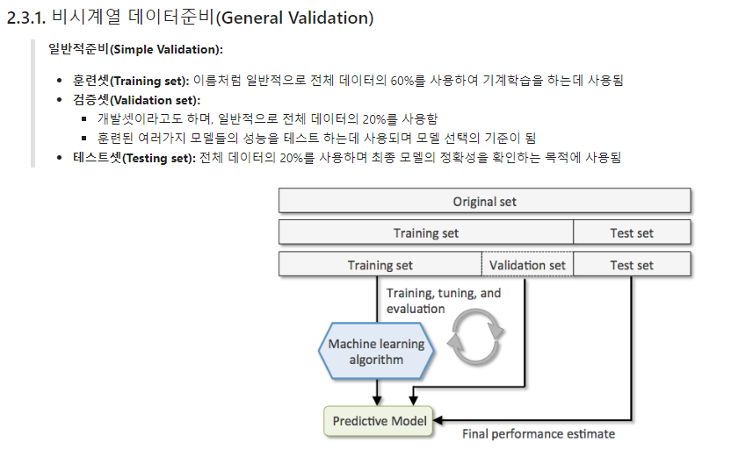
2. 시계열 데이터/분석과 기계학습의 차이

Slide 7
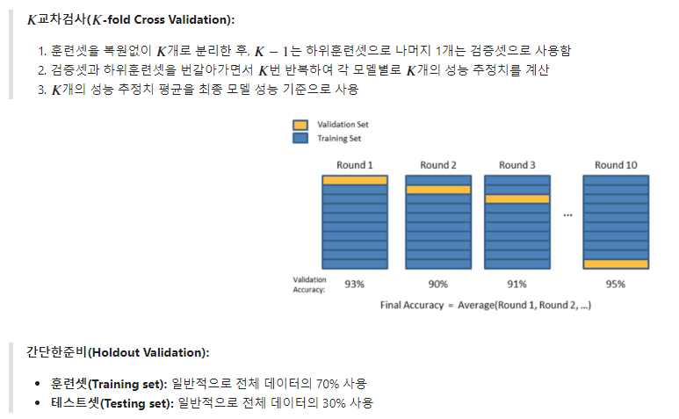
2. 시계열 데이터/분석과 기계학습의 차이

Slide 8
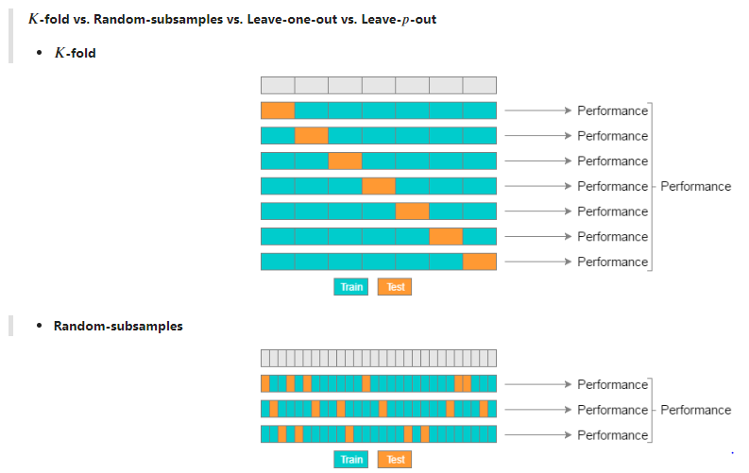
2. 시계열 데이터/분석과 기계학습의 차이

Slide 9
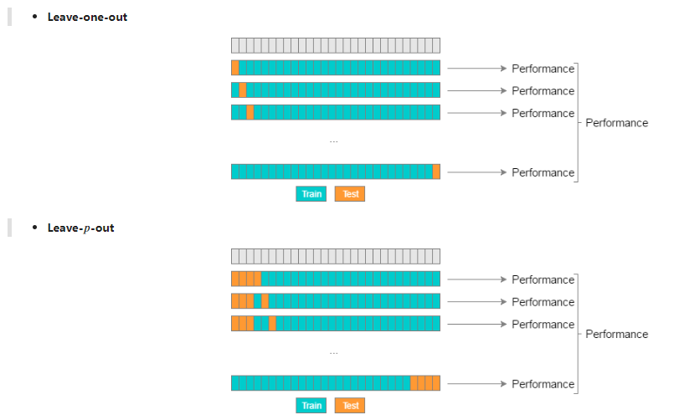
2. 시계열 데이터/분석과 기계학습의 차이

Slide 10
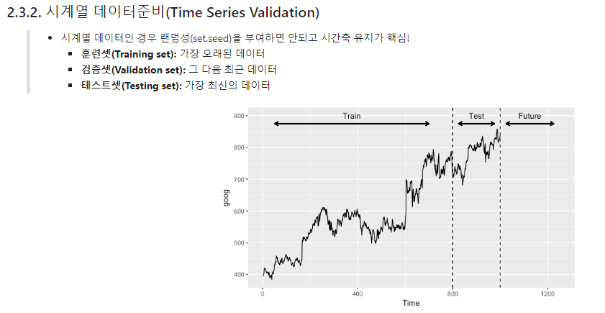
2. 시계열 데이터/분석과 기계학습의 차이

Slide 11
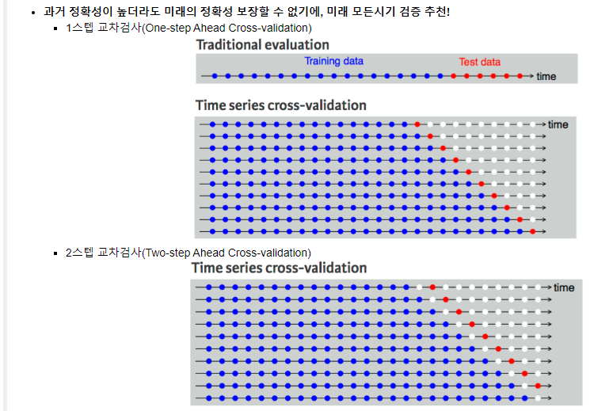
2. 시계열 데이터/분석과 기계학습의 차이

Slide 12
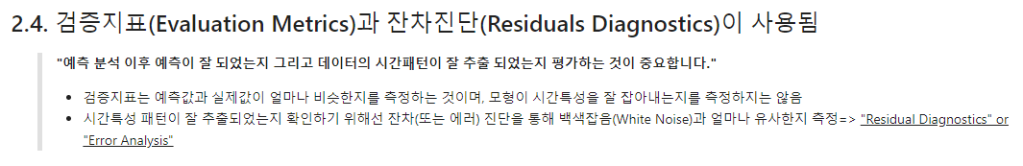
2. 시계열 데이터/분석과 기계학습의 차이

Slide 13
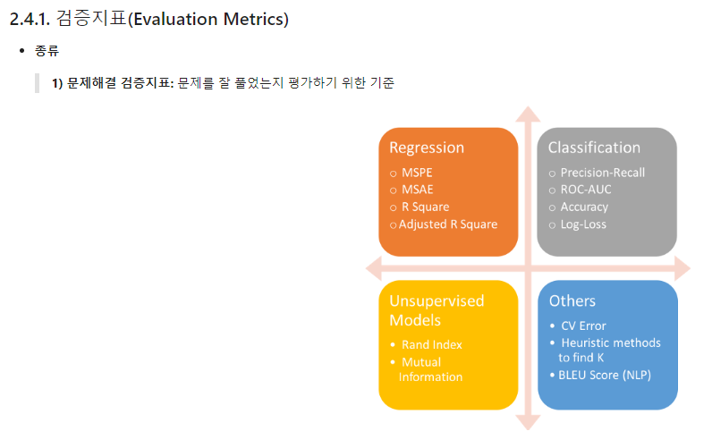
2. 시계열 데이터 분석과 기계학습의 차이

Slide 14
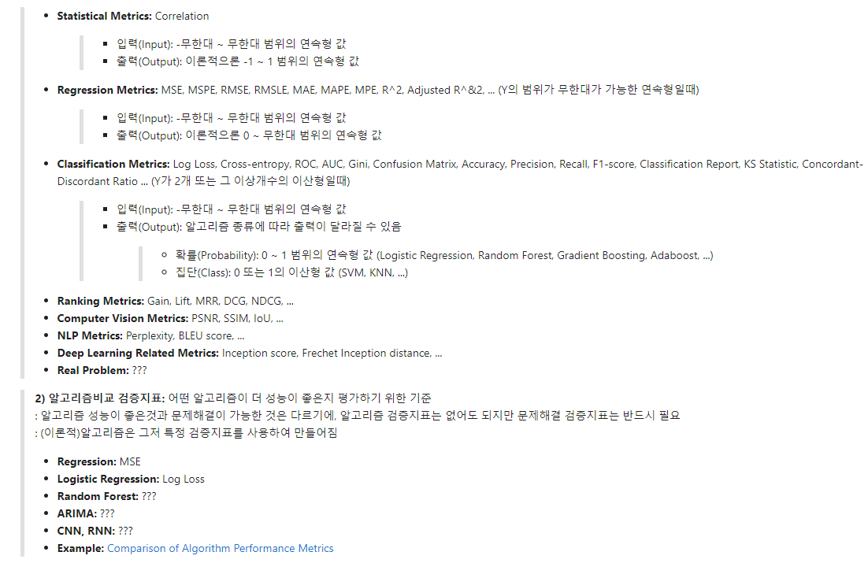
2. 시계열 데이터 분석과 기계학습 의 차이

Slide 15
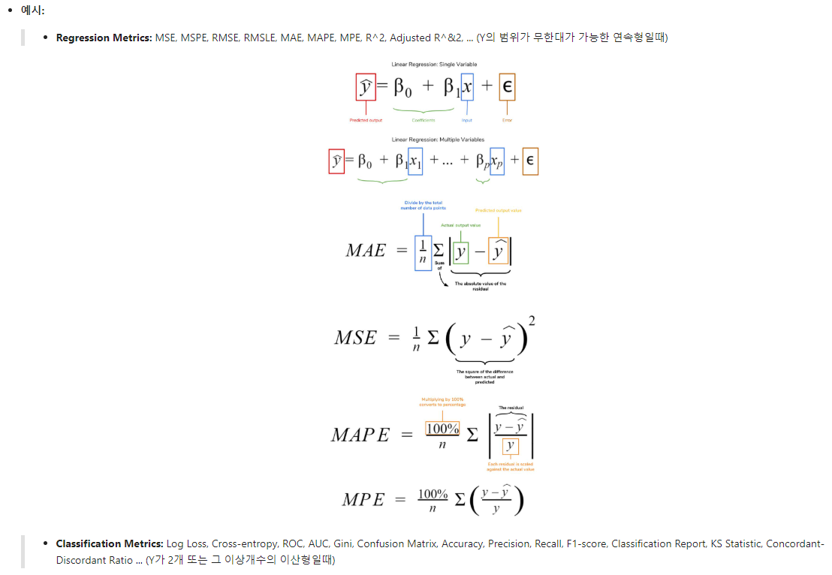
2. 시계열 데이터 분석과 기계학습 의 차이

Slide 16
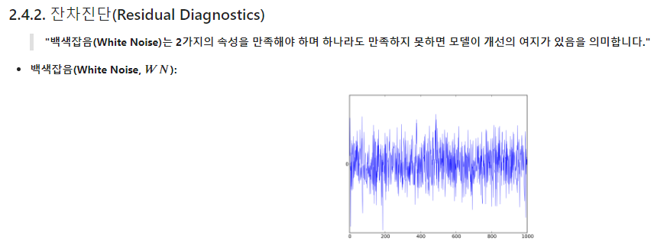
2. 시계열 데이터/분석과 기계학습의 차이

Slide 17
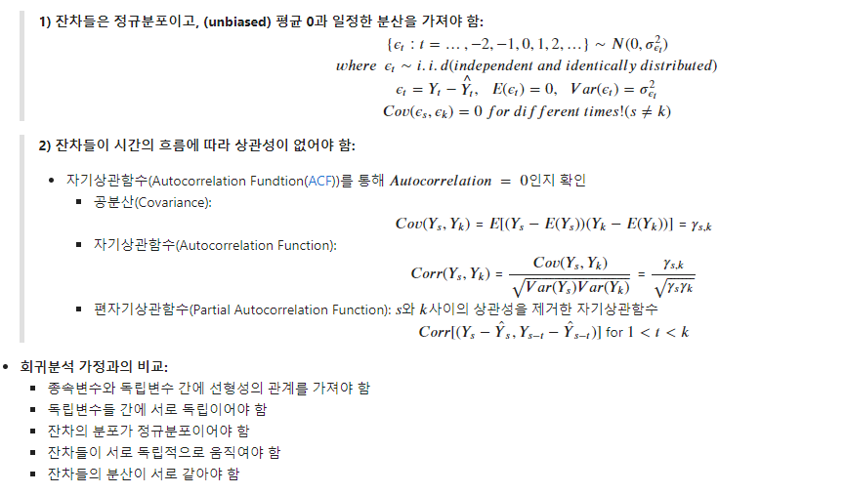
2. 시계열 데이터/분석과 기계학습의 차이

Slide 18
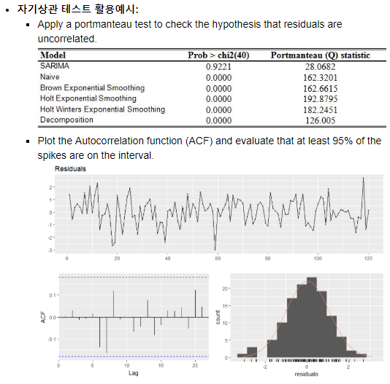
2. 시계열 데이터/분석과 기계학습의 차이

Slide 19
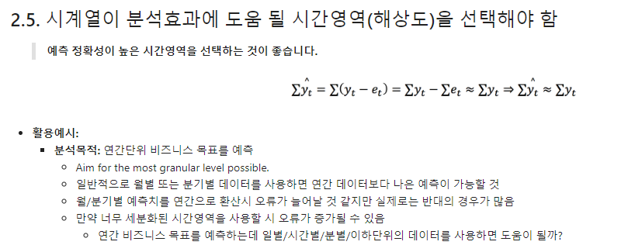
2. 시계열 데이터/분석과 기계학습의 차이

Slide 20
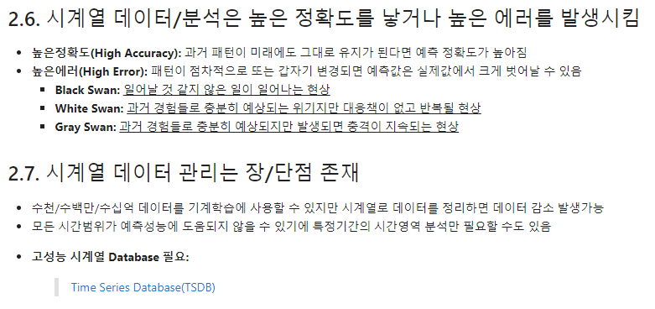
2. 시계열 데이터/분석과 기계학습의 차이

Slide 21
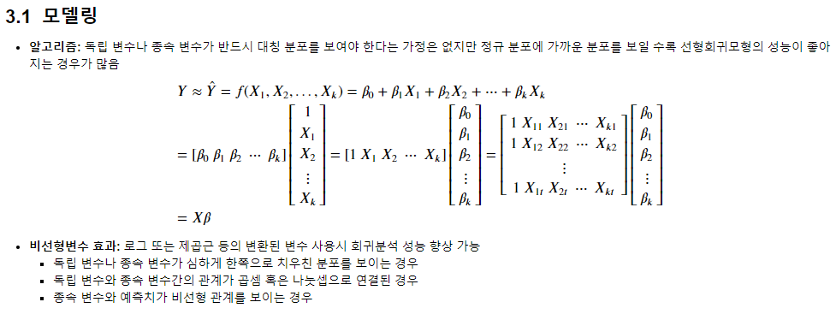
3. (시계열) 회귀분석 요약

Slide 22
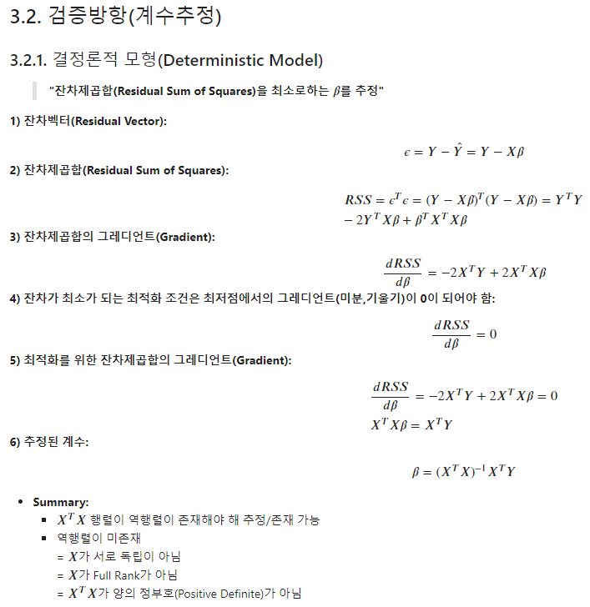
3. (시계열) 회귀분석 요약

Slide 23
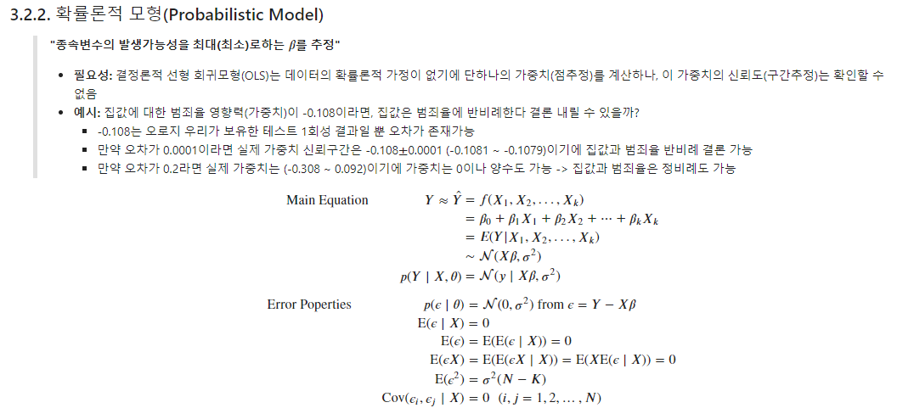
3. (시계열) 회귀분석 요약

Slide 24
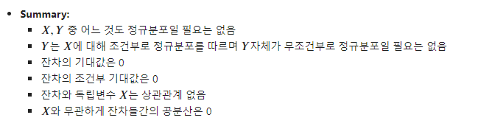
3. (시계열) 회귀분석 요약

Slide 25
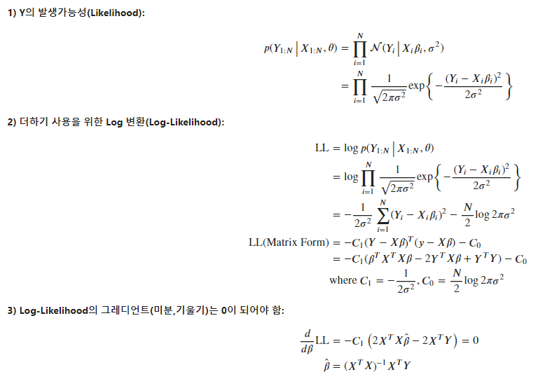
3. (시계열) 회귀분석 요약

Slide 26
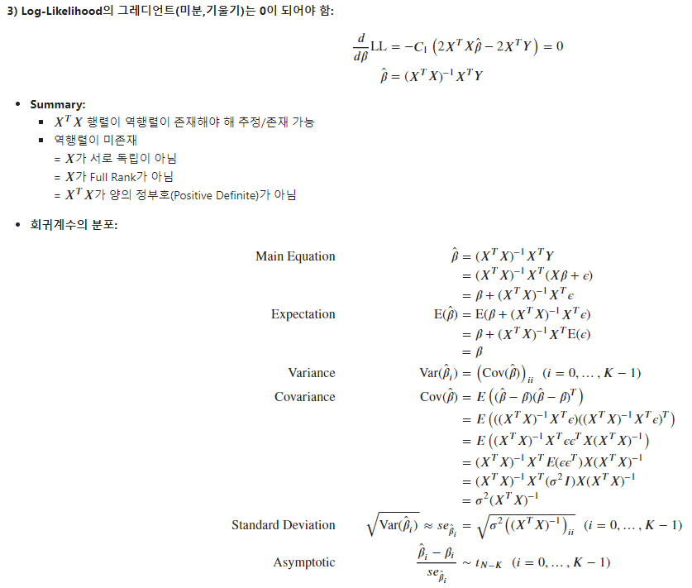
3. (시계열) 회귀분석 요약

Slide 27
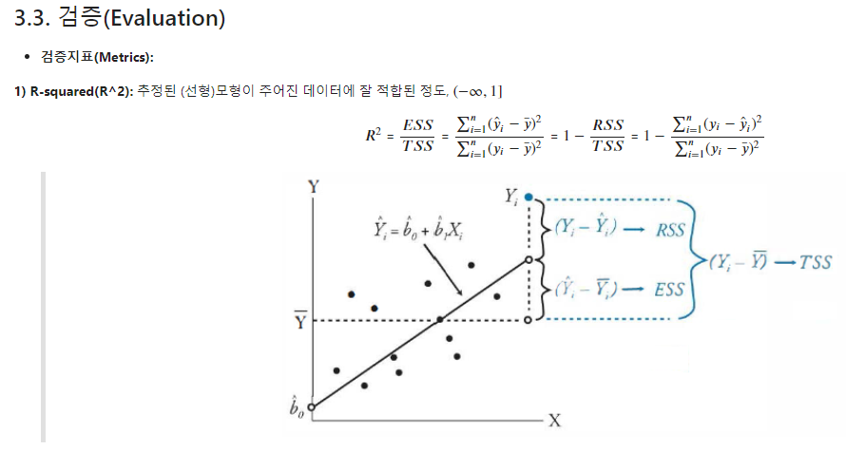
3. (시계열) 회귀분석 요약

Slide 28
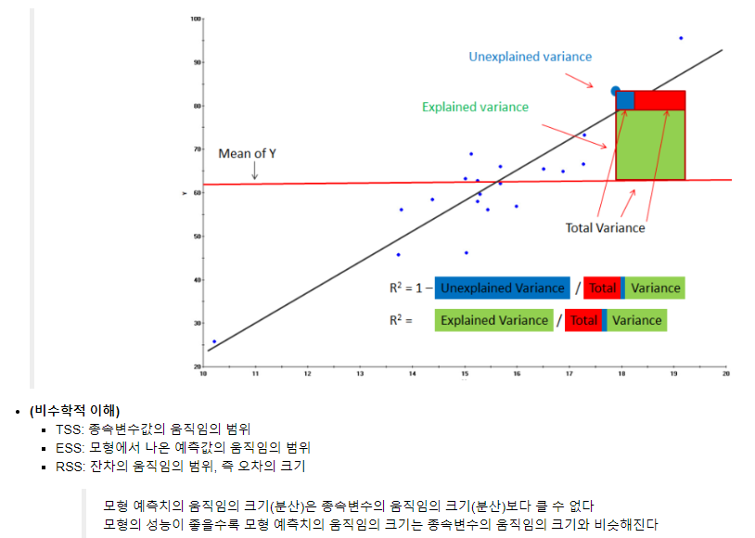
3. (시계열) 회귀분석 요약

Slide 29
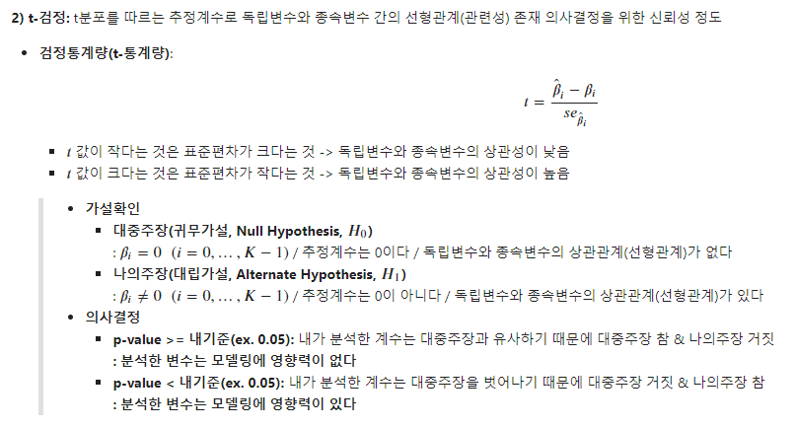
3. (시계열) 회귀분석 요약

Slide 30
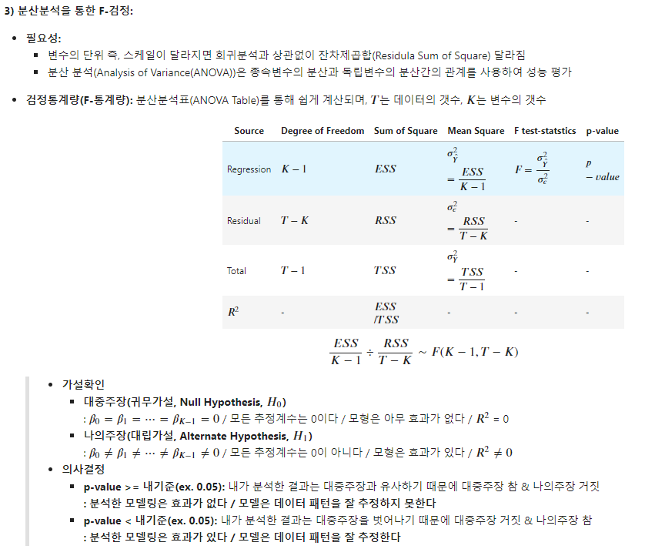
3. (시계열) 회귀분석 요약

Slide 31
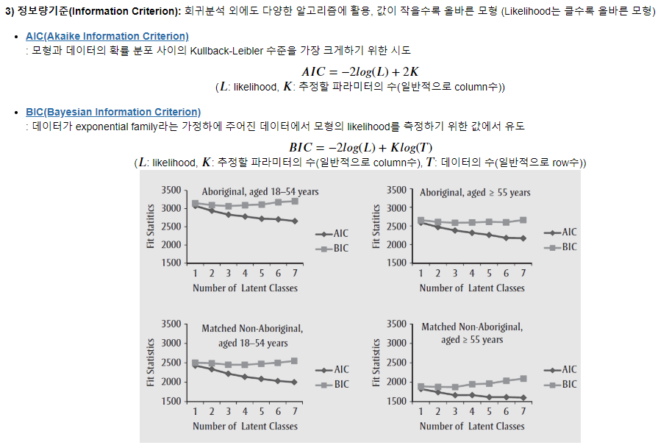
3. (시계열) 회귀분석 요약

Slide 32
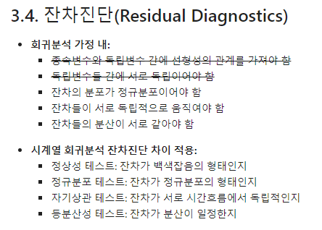
3. (시계열) 회귀분석 요약

Slide 33
<Quiz> 1. 알고리즘의 정확성과 설명력은 어떠한 관계를 보이고 있고 정확성이 높은 알고리즘 유형과 설명력이 높은 알고리즘 유형을 설명하라. 2. 시계열 분석을 하기 위해 데이터를 분리하는 Training / Validation / Testing Set 방법론을 설명하라. 3. 백색잡음(White Noise)이란 무엇이고 어떠한 수학적 특성으로 정의할 수 있는지 설명하라.

Slide 34

감사합니다.

